Slide 1

Bitcoin
Διδάσκοντες: Δ. Ζήνδρος
Επιμέλεια διαφανειών: Π. Αγγελάτος, Δ. Ζήνδρος
ΤΕΙ Λάρισας 2014

Slide 2
Στόχος της ώρας
Το κρυπτονόμισμα bitcoin
Ιστορία του bitcoin
Πρακτική χρήση πορτοφολιών
Δημόσια/ιδιωτικά κλειδιά
Διπλό ξόδεμα
Blockchain
Άλλα κρυπτονομίσματα: Namecoin, Ethereum

Slide 3
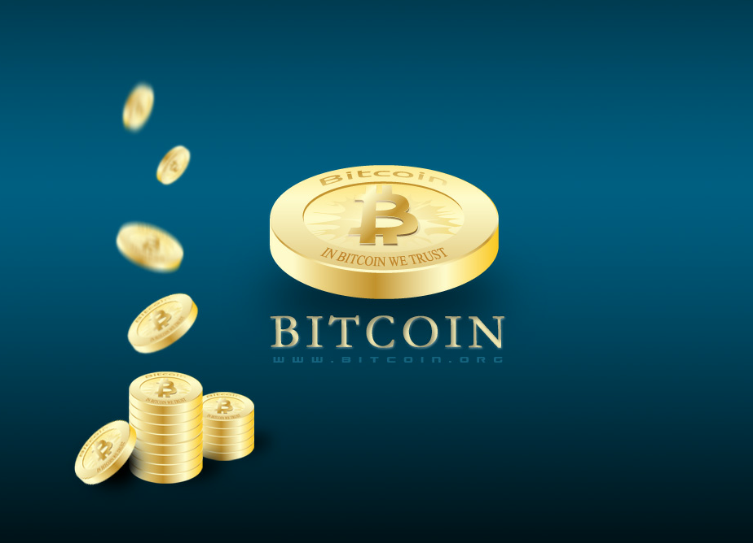
Image ©carbonism

Slide 4

Όσο ξεκινάμε...
Κατεβάστε & εγκαταστήστε το multibit
https://multibit.org/

Slide 5
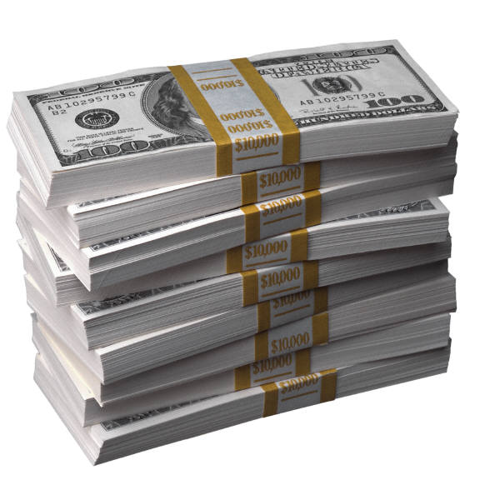
Τι είναι το bitcoin?
Ψηφιακό νόμισμα
Για αληθινές αγορές
Online
Από κοντά
Αντικαταστάτης (?) του € και του $

Slide 6

Ιστορία
Wei Dai, 1998: “Bmoney” (cypherpunks)
Nick Szabo, 2005: “Bit gold”
Satoshi Nakamoto, 2008: ”Bitcoin: A Peer-to-Peer Electronic Cash System"
2009: bitcoind open source σε C++
Casper ©Paramount

Slide 7
Ποιος είναι ο Satoshi Nakamoto?
Ψευδώνυμος δημιουργός του bitcoin
Ομάδα ή άτομο;
Έγραψε το bitcoin paper
Έφτιαξε την πρώτη υλοποίηση του bitcoin
Συμμετείχε στο IRC σε συζητήσεις σχετικές με bitcoin
Έγραφε στο bitcointalk forum
Κατεύθυνε το bitcoin ώστε να γίνει αυτό που είναι σήμερα
Υποστήριζε ότι ήταν από την Ιαπωνία
...αλλά δεν έγραψε ποτέ λέξη Ιαπωνικών
Εξαφανίστηκε μυστηριωδώς ξαφνικά
...και δεν ξανακούσαμε από αυτόν

Slide 8
Ποιος είναι ο Satoshi ρε γαμώτο?
Ψευδώνυμος δημιουργός του bitcoin
Ομάδα ή άτομο;
Έγραψε το bitcoin paper
Έφτιαξε την πρώτη υλοποίηση του bitcoin
Συμμετείχε στο IRC σε συζητήσεις σχετικές με bitcoin
Έγραφε στο bitcointalk forum
Κατεύθυνε το bitcoin ώστε να γίνει αυτό που είναι σήμερα
Υποστήριζε ότι ήταν από την Ιαπωνία
...αλλά δεν έγραψε ποτέ λέξη Ιαπωνικών
Εξαφανίστηκε μυστηριωδώς ξαφνικά
...και δεν ξανακούσαμε από αυτόν

Slide 9
Ποιος είναι ο Satoshi ρε γαμώτο?
Θεωρίες συνωμοσίας...
Είναι ένας άνθρωπος ή ομάδα;
Ο Nick Szabo?
Ο Wei Dai?
Οι Dr Vili Lehdonvirta & Michael Clear?
Οι Neal King, Vladimir Oksman & Charles Bry?
Ο Shinichi Mochizuki?
Ο Jed McCaleb?
Ο Dread Pirate Roberts?
Απ’ ό,τι φαίνεται, έχει κρύψει την ταυτότητά του καλά.

Slide 10
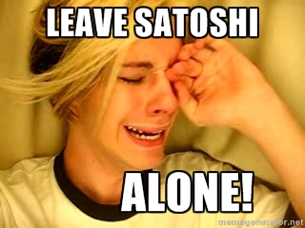

Slide 11
Πρόβλημα: Online πληρωμές
Απαιτείται έμπιστη αρχή
Πληρωμές με πιστωτικές κάρτες
π.χ. Visa, MasterCard
Ή υπηρεσιών π.χ. PayPal κ.ό.κ.
Δεν υπάρχει ανωνυμία
Κόστος για τη χρήση των υπηρεσιών
Δεν υποστηρίζονται πολύ μικρά ποσά

Slide 12
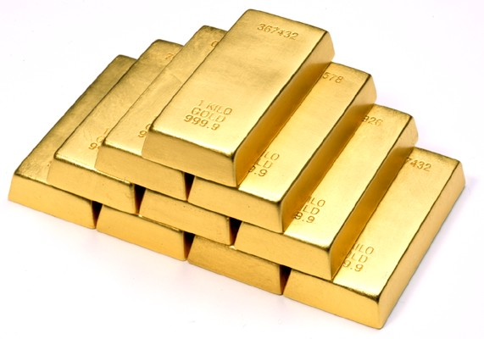
Πρόβλημα: Χρυσός
Έχει αντικειμενική αξία
Αλλά...
Είναι δύσχρηστος
Αργές πληρωμές
Δύσκολη μεταφορά
Κλοπές

Slide 13
Πρόβλημα
€ και $ ελέγχονται κεντρικά
Κεντρική τράπεζα τυπώνει χρήματα
Βλέπε Federal Reserve Bank (ιδιωτική εταιρεία)
Κεντρικά ελεγχόμενος πληθωρισμός
Παράδειγμα:
Υπάρχουν 100€ σε κυκλοφορία
Έχεις 1€ στην κατοχή σου
Τυπώνονται άλλα 100€
Το 1€ έχει πλέον τη μισή αξία
Πόση εμπιστοσύνη έχουμε ότι θα γίνει σωστά;

Slide 14
Λύση
Ψηφιακό νόμισμα bitcoin
Peer-to-peer δίκτυο
Νόμισμα σχεδιασμένο για το Internet

Slide 15
Πλεονεκτήματα
Γρήγορες πληρωμές
1 second για μεταφορά χρημάτων
10 λεπτά για κρυπτογραφική πιστοποίηση
Απουσία κεντρικής αρχής
Αξία νομίσματος προκύπτει από την ελεύθερη αγορά
Ασφάλεια συναλλαγών
Ανωνυμία
Αδυναμία παραχάραξης

Slide 16
Ιδέα!
Σύγχρονα νομίσματα $ και €
Είναι εικονικά - δεν έχουν πραγματική αξία
Μπορεί να είναι οποιοδήποτε αντικείμενο
Αρκεί να μην αντιγράφεται αυθαίρετα
Συμφωνούμε: Το τάδε χαρτί είναι νόμισμα
Γιατί να στηριζόμαστε σε κεντρικές αρχές;

Slide 17

...και όχι στην κρυπτογραφία;
Image ©FL1P51D3

Slide 18
Peer-to-peer δίκτυο bitcoin
Πέτρος
Διονύσης
Κορίνα
Γιώργος
Λάζαρος
Βαρβάρα
Γεωργία
Μαρία
Στέφανος
Κωστής

Slide 19
Πιστοποίηση
Κάθε κόμβος έχει ένα δημόσιο/ιδιωτικό κλειδί
Δημόσιο κλειδί γίνεται broadcast στο δίκτυο
Ιδιωτικό κλειδί μένει στον κόμβο

Slide 20
Hash functions
One-way συναρτήσεις
H( x ) = y
Εύκολο να υπολογιστεί το y γνωρίζοντας το x
Δύσκολο να υπολογιστεί το x γνωρίζοντας το y
x → y
y ⇢ x
?

Slide 21
Collision resistance
Δεδομένου y, δεν μπορεί να βρεθεί x τέτοιο ώστε:
H(x) = y
Δεν μπορούν να βρεθούν α, β τέτοια ώστε:
H(α) = H(β)
Δεδομένων d και c, δεν μπορεί να βρεθεί n τέτοιο ώστε:
H(c || n) < d
Για αρκετά μικρά d
Ένα hash αντιστοιχεί κατά πάσα πιθανότητα σε ένα αρχικό μήνυμα

Slide 22


Έχει 12mBTC
m ← “Στέλνω 12mBTC στην Alice”
h ← H ( m )
s ← sign_{Bs}( h )
Έχει 0BTC
s
verify_{Bp}( m, s )
Έχει 12mBTC
Bob ©Nickelodeon; Alice ©Disney
Έχει 0BTC
Bob
Alice

Slide 23
Εγκυρότητα
Πώς ξέρουμε ότι το νόμισμα προήλθε από έγκυρη πηγή και δεν είναι αυτοδημιούργητο;

Slide 24
Ποιος έχει τι
Το δίκτυο αποθηκεύει συλλογικά ποιος έχει πόσα χρήματα
Όλοι ξέρουν πόσα χρήματα έχει ο Bob
Όλοι ξέρουν πόσα χρήματα έχει η Alice
Συνεπώς ο Bob δεν μπορεί να στείλει χρήματα που δεν έχει
Για να δώσω χρήματα πρέπει να τα έχω πάρει
Δεν υπάρχει κεντρική αρχή ελέγχου
Ο έλεγχος γίνεται από τους ίδιους τους χρήστες

Slide 25
Broadcasting
Κάθε συναλλαγή δημοσιεύεται στο δίκτυο
Όταν στέλνω ή λαμβάνω χρήματα, το λέω στους κόμβους που είμαι συνδεδεμένος

Slide 26
Πέτρος
Άρης
Διονύσης
Γιώργος
Αλέξανδρος
Ελένη
Μαρία
Νίκος
Στάθης
Κωστής

Slide 27

Ανωνυμία
Για κάθε συναλλαγή οι συμμετέχοντες μπορούν να χρησιμοποιήσουν ένα νέο ιδιωτικό κλειδί
Οι κόμβοι δεν έχουν ονόματα – μόνο κλειδιά

Slide 28
Ανωνυμία
#137
#152
#312
5BTC
5BTC
#111
#222
#555
2BTC
2BTC
Είναι άραγε ο ίδιος άνθρωπος;

Slide 29

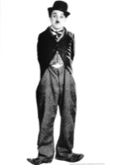
Χρησιμοποιεί το κλειδί
με το οποίο πήρε τα χρήματα
Bp, Bs
Δημιουργεί ένα νέο κλειδί
Γι’ αυτή τη συναλλαγή
Cp, Cs
ver_{Ap}( m2, s2 )
m1 ← “12mBTC προς Ap”
h1 ← H( m1 )
s1 ← sign_{Bs}( h1 )
s2 ← sign_{As}( h2 )
Bob ©Nickelodeon; Alice ©Disney
Δημιουργεί ένα νέο κλειδί
Γι’ αυτή τη συναλλαγή
Ap, As
ver_{Bp}( m1, s1 )
m2 ← “12mBTC προς PC”
h2 ← H( m2 )

Slide 30
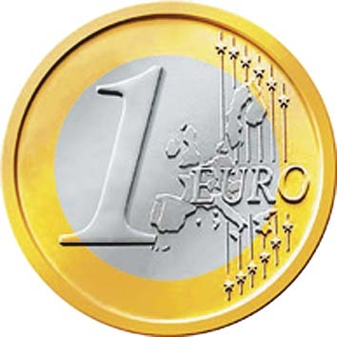

Νόμισμα
(ουδ.) το μέγεθος εκείνο βάσει του οποίου υπολογίζονται ή εκφράζονται οικονομικές αξίες.
(ουδ.) μία αλυσίδα ψηφιακών υπογραφών.

Slide 31
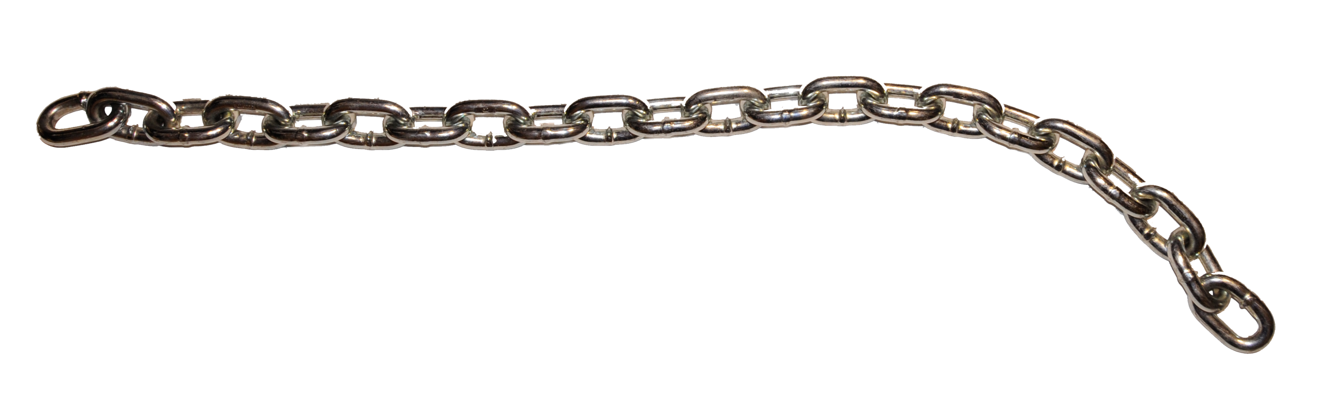
Νόμισμα = Αλυσίδα υπογραφών
…
coin1 ← sign_{S0}( H( coin0 || P1 ) )
coin2 ← sign_{S1}( H( coin1 || P2 ) )
coin3 ← sign_{S2}( H( coin2 || P3 ) )
…
Image ©1Dyslexia1

Slide 32
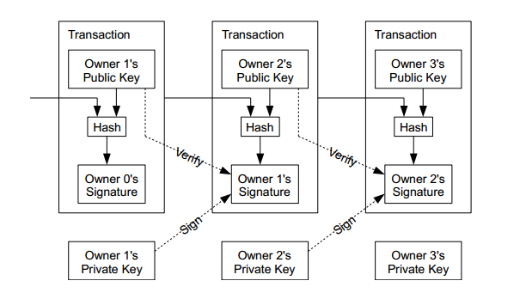
Image ©Satoshi Nakamoto

Slide 33
{
"hash":"96f5e5394726ca5…",
"ver":1,
"in":[{
"prev_out":{
"hash":"87750ccbebf71042d…",
"n":0
},
"scriptSig":"30440397d0c2… 49d0c04a7e52…"
}],
"out":[{
"value":"0.71430000",
"scriptPubKey":"OP_DUP OP_HASH160 99fa78c49d99f58c8dd… OP_EQUALVERIFY OP_CHECKSIG"
}]
}

Slide 34
Διπλοξοδεύω
Πάρε τα ίδια 12mBTC
Πέτρος
Εύη
Πάρε 12mBTC
Νίκος

Slide 35
Διπλό ξόδεμα
Ανεπιθύμητο
Πώς μπορεί να αποτραπεί;
Έγκυρες συναλλαγές
=
Συναλλαγές που δεν έχουν γίνει >= δύο φορές;
Αυτό μου επιτρέπει να ακυρώσω μία συναλλαγή που δεν θέλω!

Slide 36
Το βέλος του χρόνου
Έγκυρη είναι η πρώτη συναλλαγή που έγινε από αυτό τον κρίκο της αλυσίδας
Μετέπειτα συναλλαγές είναι άκυρες

Slide 37
Το βέλος του χρόνου
Πότε έγινε μία συναλλαγή;
Δεν μπορώ να στηριχθώ στην υπογραφή
Η ημερομηνία μπορεί να είναι ψεύτικη

Slide 38
Blocks
Οι πιο πρόσφατες συναλλαγές περιλαμβάνονται σε ένα block
Υπολογίζεται το hash κάθε block
Κάθε νέο block περιέχει το hash του προηγούμενου
Κάθε block δημοσιεύεται
Κάθε επόμενο block είναι στο μέλλον σε σχέση με προηγούμενο
Αλλιώς δεν θα μπορούσε να ξέρει το hash του

Slide 39
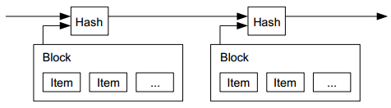
Image ©Satoshi Nakamoto

Slide 40
Ποιος θα δημιουργήσει τα blocks?
Θα μπορούσε να υπάρχει μία έμπιστη αρχή
Δε μας αρέσουν οι έμπιστες αρχές ☺
Δεν είναι αποκεντρωμένο

Slide 41
Αν αφήσουμε τον καθένα να το κάνει μόνος του...
Θα μπορούσε κάποιος να φτιάξει τεχνητά blocks
Και να συνδέσει το καθένα με το προηγούμενό του
Έτσι θα μπορούσε και πάλι να διπλοξοδέψει

Slide 42
Proof-of-work
Τα blocks υπολογίζονται στα nodes και γίνονται broadcast
Εισάγουμε μία τεχνητή δυσκολία δημιουργίας block
Έτσι ένα block είναι δύσκολο να δημιουργηθεί

Slide 43
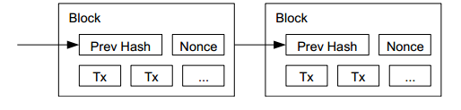
Image ©Satoshi Nakamoto

Slide 44
nonce ← 000000
while H( block || nonce ) < 100000:
nonce ← nonce + 1
broadcast( block )
Difficulty

Slide 45
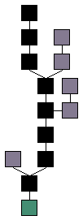
Απόδειξη εργασίας
Κάθε block πιστοποιεί τις συναλλαγές που περιέχει
Δημιουργείται μία αλυσίδα από blocks
Όλα τα έγκυρα blocks κληρωνομούν από το genesis
Image ©theymos
genesis
(2009)
σήμερα

Slide 46
Blockchain

Slide 47
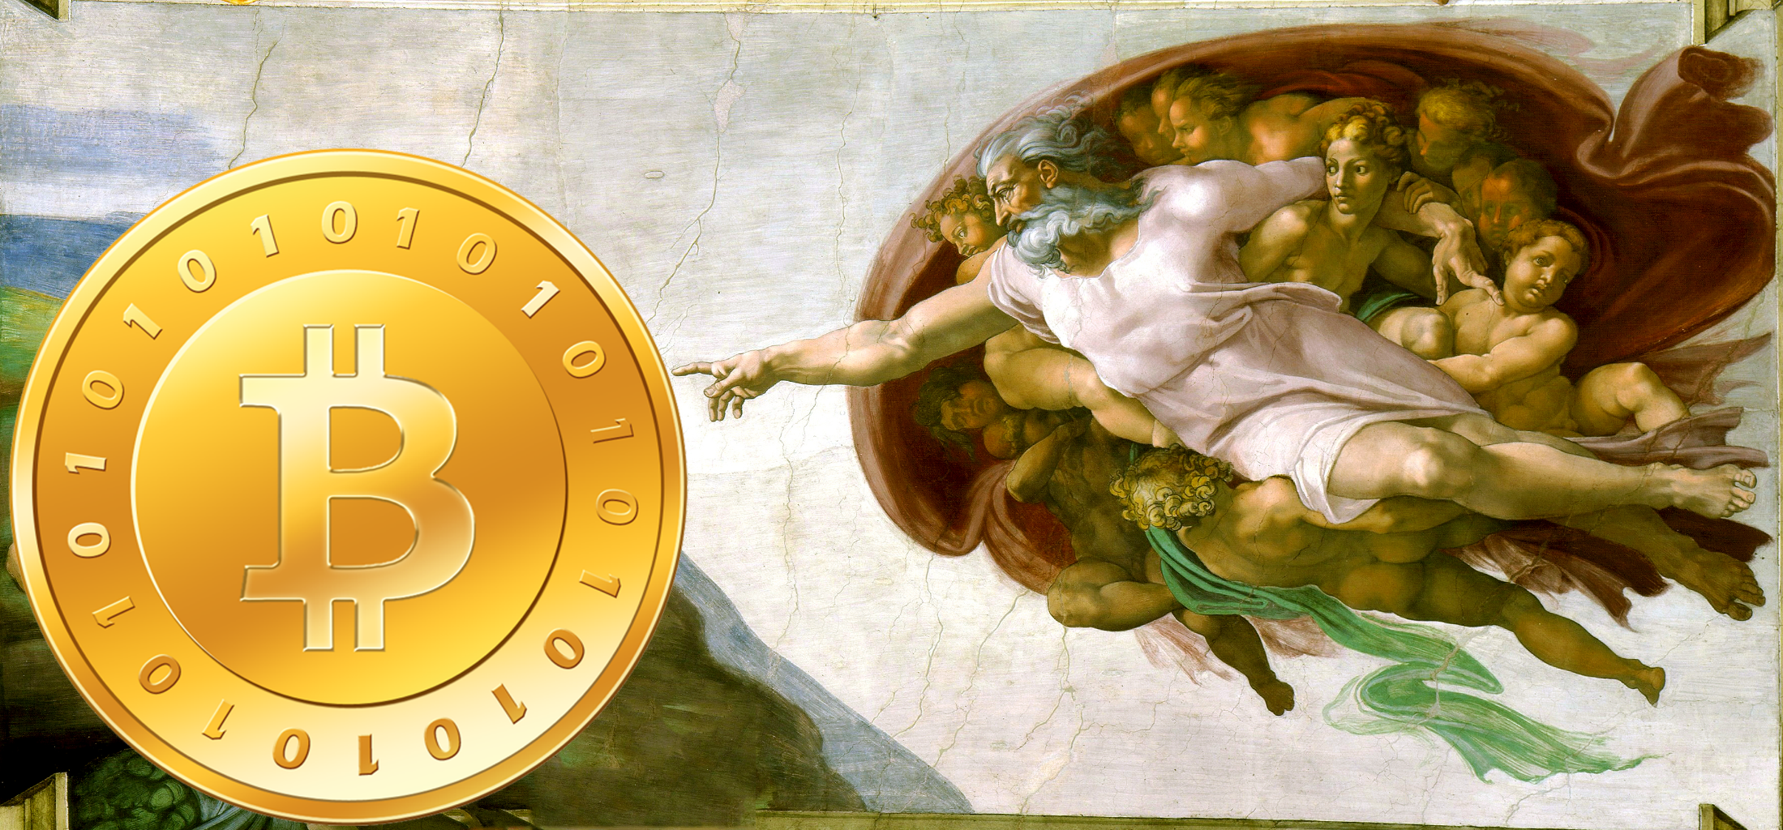

Slide 48
Απόδειξη εργασίας
Όλοι οι κόμβοι προσπαθούν να βρουν το block
Ο πρώτος κόμβος που θα το βρει το δημοσιεύει
Το επόμενο block συνεχίζει από εκεί

Slide 49
Πιστοποίηση συναλλαγών
Η συναλλαγή πιστοποιείται όταν μπει στο επόμενο block
Γίνεται εκθετικά δύσκολο να δημιουργηθούν ψεύτικα blocks αργότερα
Κάθε επόμενο block διασφαλίζει όλα τα προηγούμενα
Αλλαγή σε κάποια συναλλαγή σημαίνει αλλαγή σε όλα τα επόμενα blocks

Slide 50
Πιστοποίηση συναλλαγών
Κακόβουλος κόμβος χρειάζεται την πλειοψηφία της CPU του δικτύου για να παρέμβει
Η παρέμβαση γίνεται εκθετικά δύσκολη όσο περνάει ο χρόνος μετά από μία συναλλαγή

Slide 51
Εξόρυξη bitcoin
Δημιουργία block = Κέρδη σε bitcoin για το δημιουργό
Ελεγχόμενος πληθωρισμός από το δίκτυο
Σήμερα: 25BTC / block
Ο μόνος τρόπος παραγωγής bitcoin
Reward = 25BTC / block υποδιπλασιάζεται κάθε 4 χρόνια

Slide 52
Difficulty
Υπολογίζεται συλλογικά από το δίκτυο
Αλλάζει κάθε βδομάδα
Προκύπτει από τη συνολική CPU δύναμη του δικτύου
Ορίζεται έτσι ώστε κάθε block να παίρνει 10 λεπτά
Αυτή τη στιγμή: 3,129,573,175

Slide 53
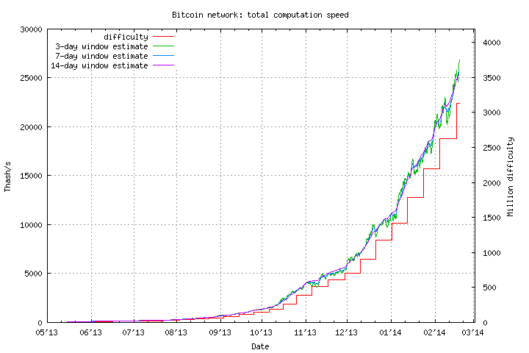

Slide 54
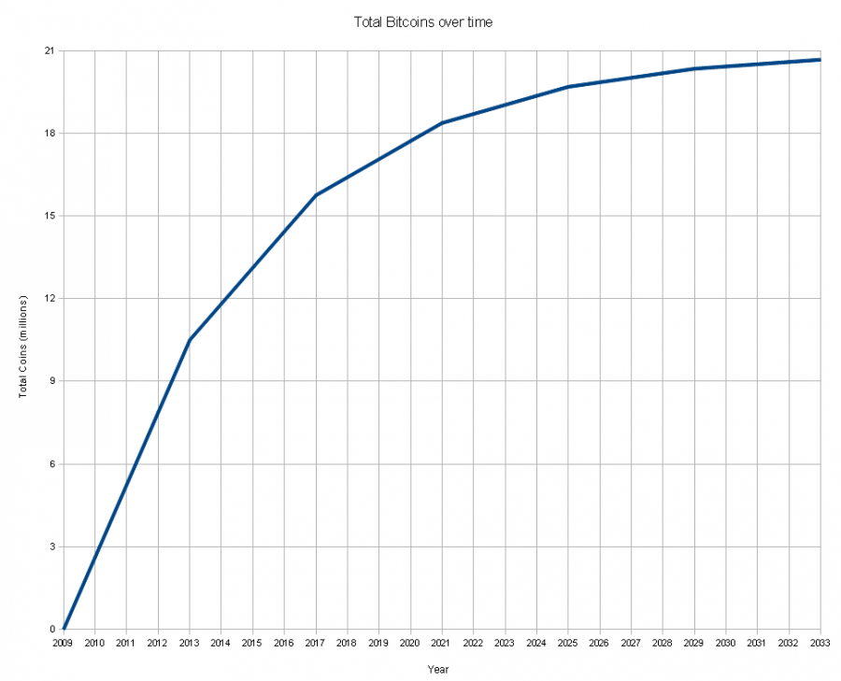
Image ©theymos

Slide 55
Υποδιαιρέσεις bitcoin
1 BTC μπορεί να διαιρεθεί σε:
Μέχρι 10⁸ κομμάτια
Αξίας 10⁻⁸ BTC το καθένα

Slide 56
Πόσο αξίζει ένα bitcoin?
Όπως και το €, όσο θεωρούμε ότι αξίζει
Σήμερα: 1 BTC = 429€

Slide 57
Πώς αποκτώ bitcoin?
Κάνω mining
Μη πρακτικό στις μέρες μας
Εκτός αν θέλεις να αφιερώσεις όλη τη ζωή σου και ένα σημαντικό κεφάλαιο χρημάτων σε αυτό
Αγοράζω από άλλους που έχουν BTC με € ή $
Καλές τιμές, αλλά χρειάζεται προσοχή
Αγοράζω από ιδιωτικές τράπεζες που πουλάνε BTC
Συνήθως ασφαλέστερο
Κρατάνε προμήθεια
Πουλάω κάποιο αντικείμενο για BTC
Δουλεύω για BTC

Slide 58
Τεχνικές λεπτομέρειες
Ψηφιακές υπογραφές
Παραλλαγή σχήματος Elgamal (DSA) διακριτού λογαρίθμου
Με χρήση ελλειπτικών καμπυλών
Hash function
SHA256( SHA256( _ ) )
Συνάρτηση εργασίας
SHA256( _ )

Slide 59
Το bitcoin σήμερα
17 Φεβρουαρίου 2012:
167,000 blocks
1BTC = 3.27€
8.3Μ BTC σε κυκλοφορία
27,000,000€ σε κυκλοφορία
Συχνότητα hashing δικτύου = 9THz
9 Απριλίου 2013:
1BTC = 73€
27 Μαϊου 2014:
302,000 blocks
1BTC = 429€
12.8Μ BTC σε κυκλοφορία
5,500,000,000€ σε κυκλοφορία
Συχνότητα hashing δικτύου = 76,000Thz

Slide 60
Bitcoin στην πράξη

Slide 61
Πού αποθηκεύω bitcoins?
Στον υπολογιστή σου
Στο laptop σου
Στο κινητό σου
Αποθηκεύονται σε πρόγραμμα που λέγεται «πορτοφόλι»

Slide 62
Διευθύνσεις Bitcoin
Κάθε client φτιάχνει ένα πορτοφόλι
Το πορτοφόλι περιέχει πολλαπλές διευθύνσεις
Οι διευθύνσεις είναι δημόσια κλειδιά
Μπορούν να δημοσιευθούν με ασφάλεια
Ξεκινούν πάντα με ’1’
Είναι σαν αριθμοί λογαριασμών
174aNr4bHZPbTgsm3xudqVKqjZYNPwKK28

Slide 63
Ιδιωτικά κλειδιά
Κάθε διεύθυνση έχει και ένα ιδιωτικό κλειδί
Αυτό αποθηκεύεται σε αρχείο
Δεν εμφανίζεται στην οθόνη
Οποιοσδήποτε αποκτήσει πρόσβαση στο ιδιωτικό κλειδί που αντιστοιχεί στην bitcoin διεύθυνσή μας έχει έλεγχο των χρημάτων μας!

Slide 64
Όσο συνεχίζουμε...
Κατεβάστε το Bitcoin Wallet στο Android σας
Play Store
Andreas Schildbach

Slide 65
Τύποι πορτοφολιών
Πλήρως τοπικό
Αποθηκεύεται μόνο στον υπολογιστή μας
Αρκετά ασφαλές
Αρκεί να διατηρούμε τον υπολογιστή μας ασφαλή
Σημαντικό να κρατάμε backups
π.χ. bitcoin-qt

Slide 66
Τύποι πορτοφολιών
Πλήρως online
Αποθηκεύεται όλο σε ένα web service
Έχουμε πρόσβαση μέσω του website
Δεν χρειάζεται να τρέχουμε bitcoin πρόγραμμα
Το web service έχει πλήρη πρόσβαση στα ιδιωτικά μας κλειδιά
Πρόκειται ουσιαστικά για μία τράπεζα bitcoin
Παραδίδουμε την ιδιοκτησία των χρημάτων μας!
Ασφαλές αν πάθει κάτι ο υπολογιστής μας
π.χ. blockchain.info

Slide 67
Τύποι πορτοφολιών
Μερικώς online
To blockchain και το κρυπτογραφημένο ιδιωτικό κλειδί αποθηκεύονται online
Τρέχουμε πρόγραμμα που κατεβάζει το ιδιωτικό κλειδί και το αποκρυπτογραφεί τοπικά
Αν χάσουμε το πρόγραμμα, μπορούμε να το ξανακατεβάσουμε
Η ασφάλειά μας περιορίζεται σε έναν κωδικό
Η online υπηρεσία δεν έχει πρόσβαση στο ιδιωτικό κλειδί μας
π.χ. electrum, multibit

Slide 68
Τύποι πορτοφολιών
Χάρτινο πορτοφόλι
Τυπώνω το ιδιωτικό κλειδί σε ένα χαρτί
Το κρατάω σε ένα χρηματοκιβώτιο
Το ιδιωτικό κλειδί δεν υπάρχει online ούτε σε κάποιο σκληρό δίσκο
Δύσκολο να γίνει hack
Πιο εύκολο να κλαπεί, να χαθεί, να πάρει φωτιά...

Slide 69
Τι μπορώ να κάνω με bitcoins?
Να αγοράσω/πουλήσω αντικείμενα
Σήμερα πολλά ψηφιακά και φυσικά αγαθά
π.χ. servers, domain names, hosting
π.χ. βιβλία, albums, ρούχα, διακοσμητικά
π.χ. pizza, φαγητό, καφέ, γλυκό
Να πληρώσω/πληρωθώ
π.χ. θα χαρώ να κάνω security review στο site σου για bitcoins*
*αλλά όχι για € ☺
Να στοιχηματίσω στην τιμή του (foreign exchange)
Κακή ιδέα, υπάρχουν πολύ πιο ικανοί άνθρωποι που «παίζουν» μ’ αυτό
Να τα αποταμιεύσω ελπίζοντας ότι θα έχουν μεγαλύτερη αξία στο μέλλον

Slide 70
Τι ρίσκο έχει το bitcoin?
Είσαι υπεύθυνος για τα χρήματά σου!
Αν στα κλέψουν, στα έκλεψαν - τελείωσε
Ενδέχεται ορισμένες κυβερνήσεις να τα καταστήσουν παράνομα
Η διακύμανση της τιμής σε σχέση με το € είναι τεράστια
Αν δεν έχεις ασφαλές μηχάνημα, μπορεί να πέσεις θύμα hacking

Slide 71
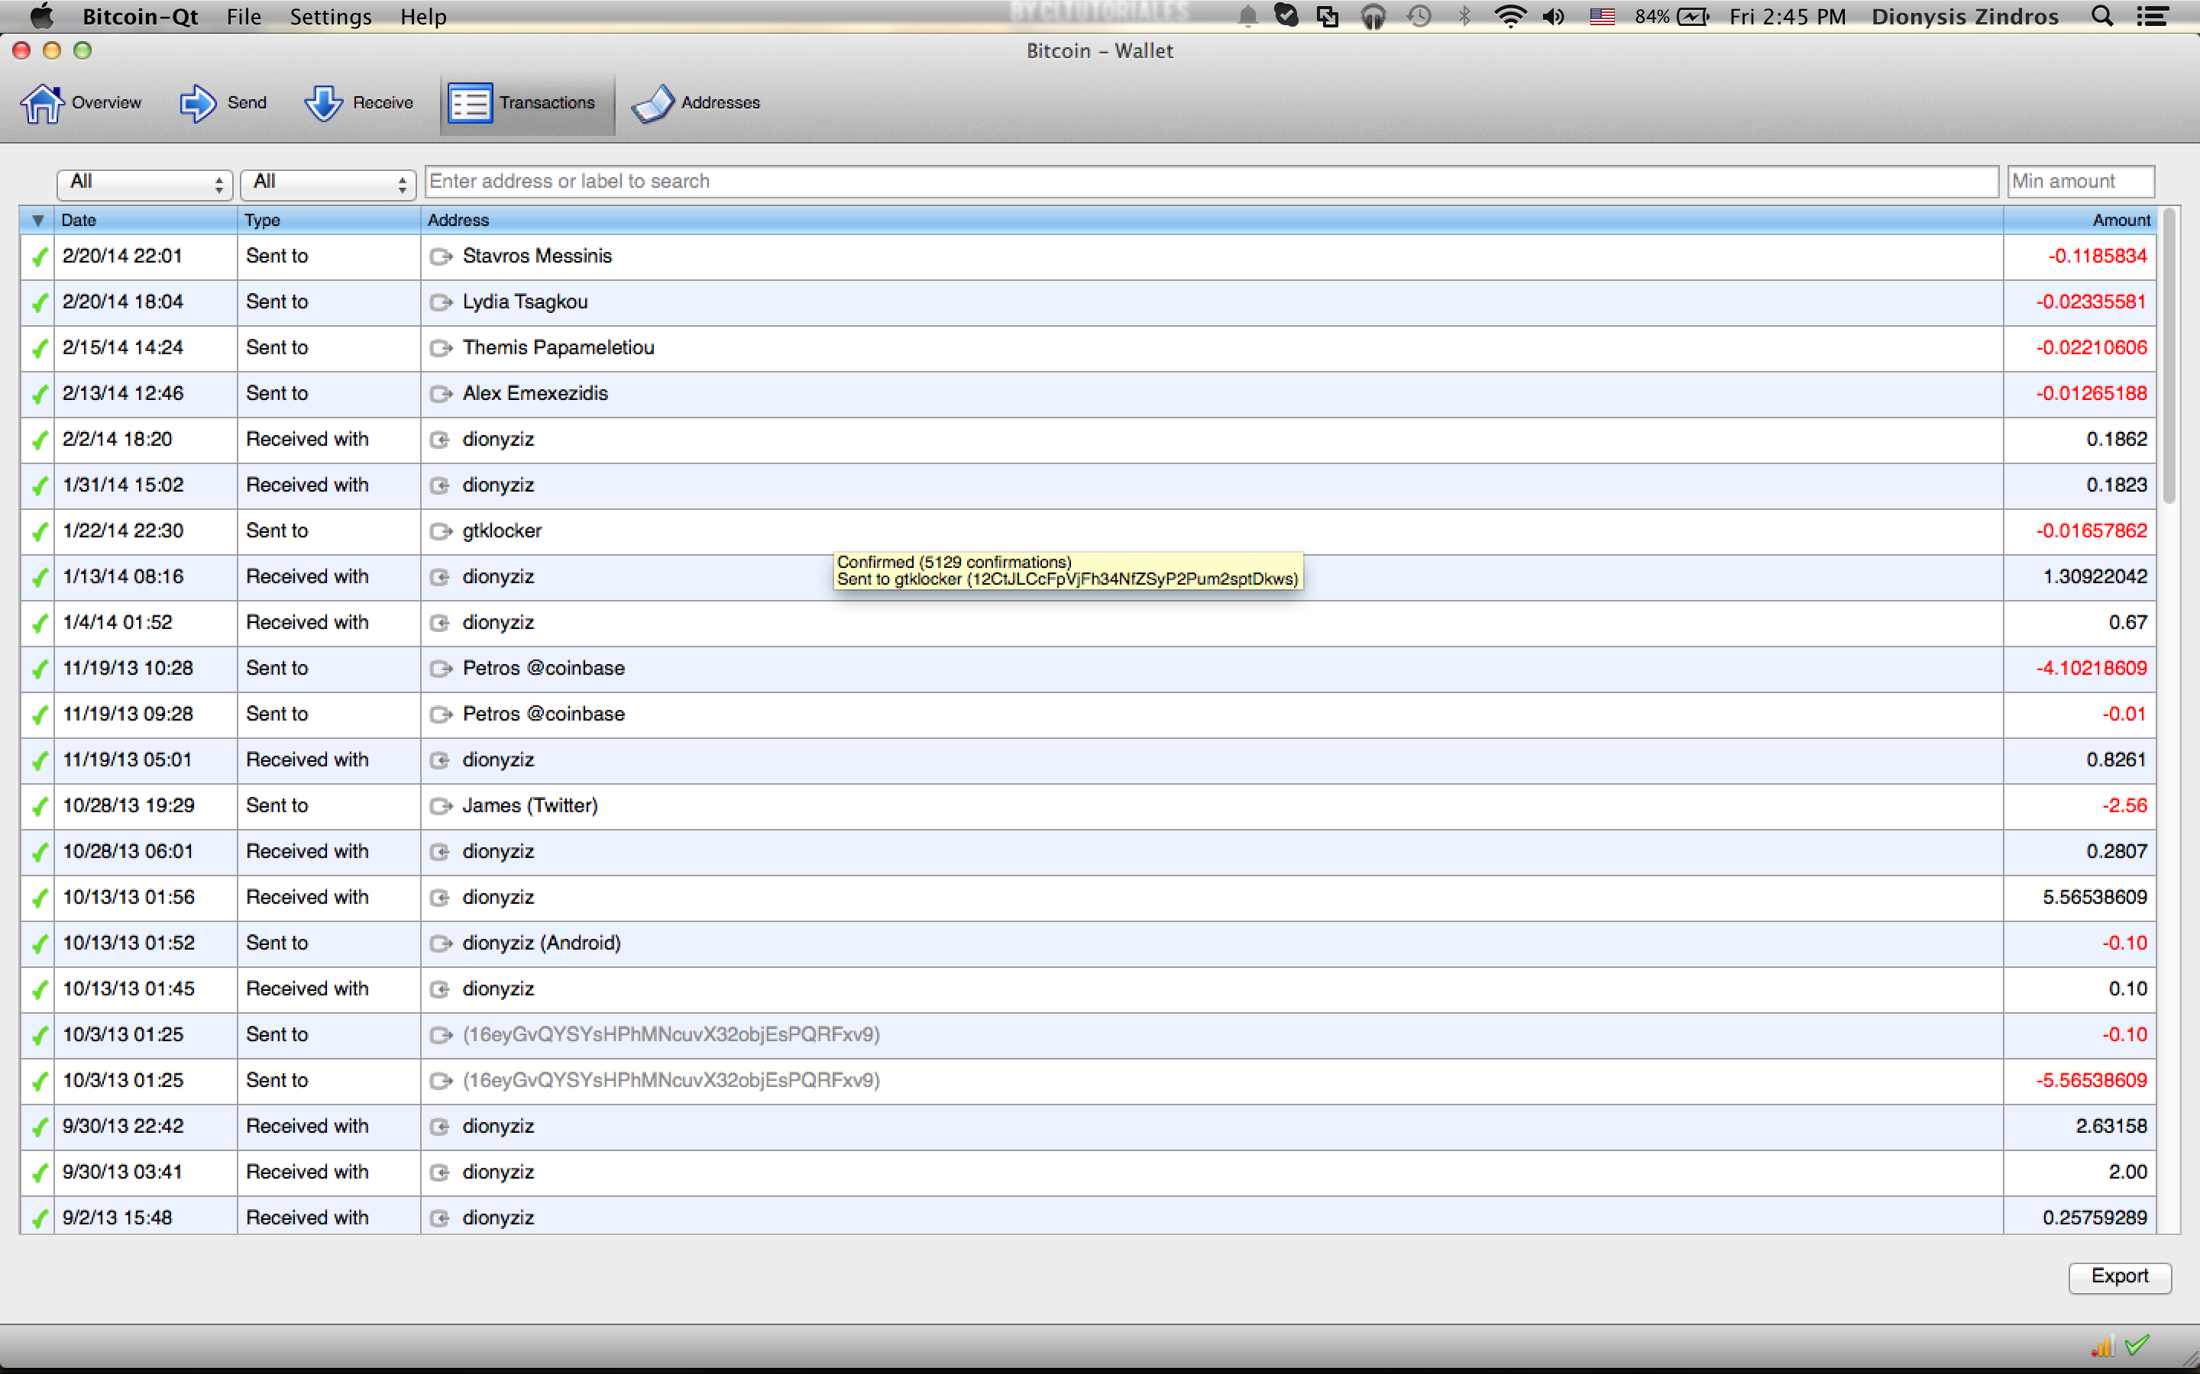

Slide 72
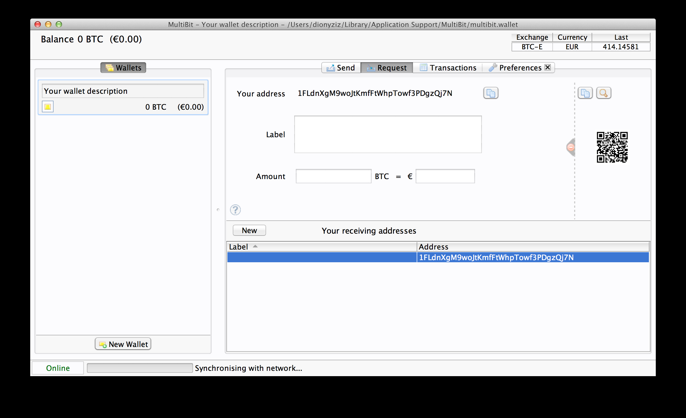

Slide 73
Android Wallet demo

Slide 74
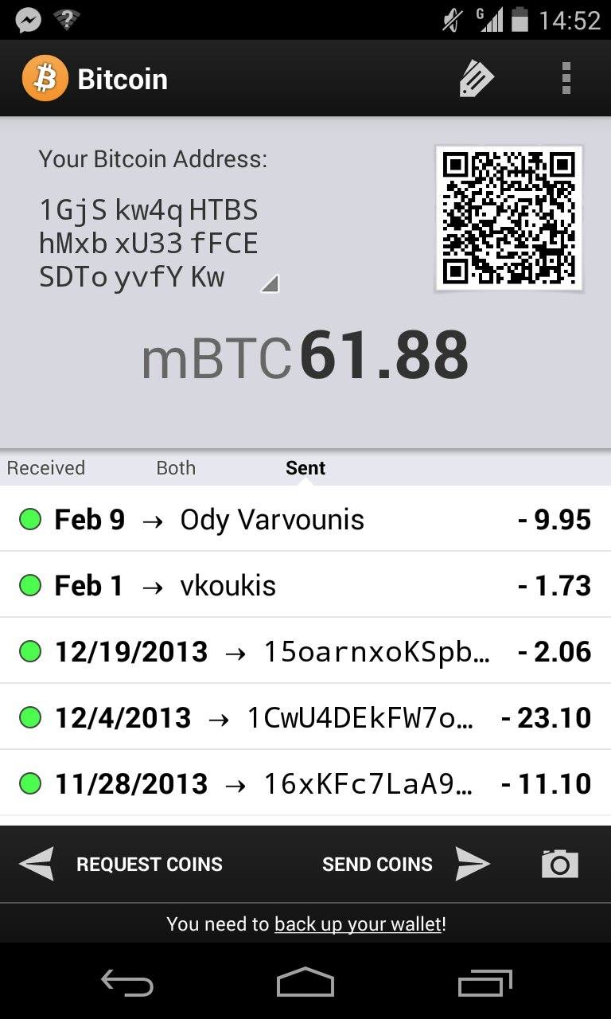

Slide 75
Ασφάλεια πορτοφολιού
Μπορώ να κάνω backup το πορτοφόλι μου (αντίγραφο)
Όλα τα backups περιέχουν τα ιδιωτικά κλειδιά
Οποιοδήποτε backup μπορεί να χρησιμοποιηθεί για να ξοδέψω τα χρήματά μου
Προστατεύω το πορτοφόλι μου με έναν κωδικό (συμμετρική κρυπτογράφηση ιδιωτικού κλειδιού)
Για ασφάλεια, μπορώ να ανεβάσω το (κρυπτογραφημένο) πορτοφόλι στο DropBox / Google Drive ή να το δώσω σε ένα φίλο μου

Slide 76
Πώς στέλνω bitcoins?
Αντιγράφω την public bitcoin διεύθυνση
Ή απλώς σκανάρω ένα QR code με το κινητό μου
Γράφω στη συσκευή μου το ποσό που θέλω να στείλω
Αυτό ήταν! Το ποσό φτάνει μέσα σε δευτερόλεπτα!

Slide 77
Αγορά με Bitcoin Demo (stickers)

Slide 78
Αγορά με Bitcoin Demo (domain name)

Slide 79
Εναλλακτικά κρυπτονομίσματα
Litecoin
Scrypt αντί για SHA
Dogecoin
Namecoin
Decentralized DNS
Twister
Decentralized Twitter
Bitmessage
Decentralized SMS
Zerocoin
Για ανωνυμία

Slide 80


Slide 81
Namecoin
Δεν χρησιμοποιείται ως νόμισμα με σημαντική αξία
Κάθε νόμισμα αντιστοιχεί σε ένα domain name
π.χ. dionyziz.bit
Τα νομίσματα μπορούν να ανταλλαχθούν
Ο ιδιοκτήτης ενός νομίσματος μπορεί να το αντιστοιχίσει σε κάποια IP ή να αλλάξει την αντιστοιχία
Η ιδιοκτησία επιβεβαιώνεται με ψηφιακή υπογραφή
Διορθώνει όλα τα προβλήματα ιεραρχίας του DNS/PKI
π.χ. diginotar, thepiratebay
Απαιτεί ειδικούς DNS servers

Slide 82
Namecoin demo

Slide 83
Twister
Decentralized Twitter
Αποφεύγει τον κεντρικό έλεγχο από μία εταιρεία
Κανείς δεν μπορεί να «διαγράψει» tweets
Ακόμη και με δικαστική παρέμβαση
Η κατοχή ονομάτων π.χ. @dionyziz παρέχεται μέσω ενός μηχανισμού σαν το namecoin
Τα tweets διαδίδονται peer-to-peer

Slide 84
Ethereum
To ethereum είναι ένα ακόμη εναλλακτικό κρυπτονόμισμα
Χρησιμοποιεί την ίδια ιδέα με το bitcoin, αλλά επιτρέπει να κωδικοποιήσουμε περίπλοκα συμβόλαια αστικού δικαίου
Στο μέλλον ενδεχομένως να αντικαταστήσει το μεγαλύτερο μέρος του αστικού δικαίου
Δεν θα υπάρχουν δικαστήρια, δικηγόροι, δικαστές για οικονομικές υποθέσεις
Τα συμβόλαια θα είναι δεσμευτικά από πλευράς τεχνολογίας

Slide 85
Ethereum
Κάθε χρήστης μπορεί να ορίσει συμβόλαιο
Το συμβόλαιο γράφεται σε κώδικα
Ο κώδικας «τρέχει» σε ένα peer-to-peer δίκτυο παρόμοιο με το bitcoin
Ethereum blockchain
Ο κώδικας κάνει enforce αυτά που λέει το συμβόλαιο
Αποκεντρωμένα υπάρχει εγγύηση ότι θα γίνουν αυτά που γράφει
Δεν υπάρχουν ασάφειες ή διαφορετικές ερμηνείες του κώδικα ή μικρά γράμματα - ο κώδικας είναι κώδικας

Slide 86
Ethereum
Παράδειγμα συμβολαίου:
Οικονομική πλευρά ενός γάμου
Η Alice και ο Bob συμφωνούν ότι θα παντρευτούν
Ο Oscar είναι κουμπάρος
Συμφωνούν ότι ο καθένας έχει προίκα 100€
100€ + 100€ = 200€ μπαίνουν σε κοινό λογαριασμό
Μέσω ethereum δηλώνουν πώς τα χρήματα μπορούν να ξοδευτούν

Slide 87
Ethereum
Παράδειγμα κανόνων συμβολαίου γάμου
Κάθε ένας από τους Alice και Bob μπορούν να ξοδέψουν ανεξάρτητα μέχρι 1€ το μήνα
Για να ξοδευτούν περισσότερα χρειάζεται συγκατάθεση και των δύο
Μπορεί να γίνει διαζύγιο αν συμφωνήσουν 2 από τους Alice, Bob, Oscar
Σε περίπτωση διαζυγίου, τα χρήματα μοιράζονται 50/50 ανάμεσα στους λογαριασμούς Alice, Bob
Ο Oscar πληρώνεται εφάπαξ 1€ αρχικά και 1€ σε περίπτωση διαζυγίου από τον κοινό λογαριασμό για τις υπηρεσίες του

Slide 88
Ethereum
Σε περίπτωση διαζυγίου, δεν χρειάζεται δικαστήριο
Είναι προσυμφωνημένο, με κώδικα, τι θα γίνει σε κάθε περίπτωση
Το να γίνει δεν επαφύεται στην καλή θέληση των συμμετεχόντων - επιβάλλεται από τον κώδικα

Slide 89
Επίλογος
Το bitcoin μπορεί να επικρατήσει ή και να μην επικρατήσει
Η τεχνολογία του είναι σημαντική
Θα αλλάξει τον κόσμο που δουλεύει το Internet
DNS (namecoin)
Social networks (twister)
Micropayments (bitcoin)
Chatting με privacy (bitmessage)
Ενδεχομένως να αλλάξει:
Την παγκόσμια οικονομία (bitcoin)
Τον τρόπο που αντιμετωπίζουμε τους νόμους (ethereum)
Την ελευθερία του λόγου και του τύπου (twister)

Slide 90
Επίλογος
Αν δεν επενδύσετε οικονομικά στο bitcoin, τουλάχιστον επενδύστε τεχνολογικά
Μάθετε πώς δουλεύει
Βοηθήστε μας να το βελτιώσουμε
Βοηθήστε μας να το διαδώσουμε

Slide 91
Μάθαμε
Το κρυπτονόμισμα bitcoin
Ιστορία του bitcoin
Πρακτική χρήση πορτοφολιών
Δημόσια/ιδιωτικά κλειδιά
Διπλό ξόδεμα
Blockchain
Άλλα κρυπτονομίσματα: Namecoin, Ethereum

Slide 92

Συγχαρητήρια!
Μπορείτε να κάνετε αγορές με bitcoin

Slide 93
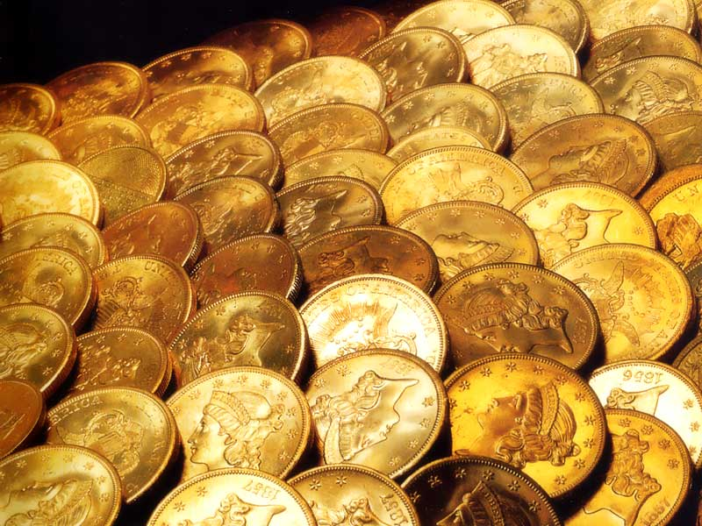
Ευχαριστώ! Ερωτήσεις;
Αυτές οι διαφάνειες είναι:
CreativeCommons 3.0 Attribution
bitcoin.org
Twitter: @dionyziz

